Slide 1
Муниципальное бюджетное образовательное учреждение Аксайского района
гимназия № 3 им. дважды Героя Советского Союза Н.Д. Гулаева
Конкурс: «Творческий библиотекарь школы – 2023»
тема: «Разработка внеклассных мероприятий»
внеклассное мероприятие:
«Театр книги как средство популяризации чтения в школьной библиотеке»
Выполнила: педагог-библиотекарь Плеханова Г.И.
МБОУ Аксайского района гимназия №3
г. Аксай Ростовской области
2023 г.

Slide 2
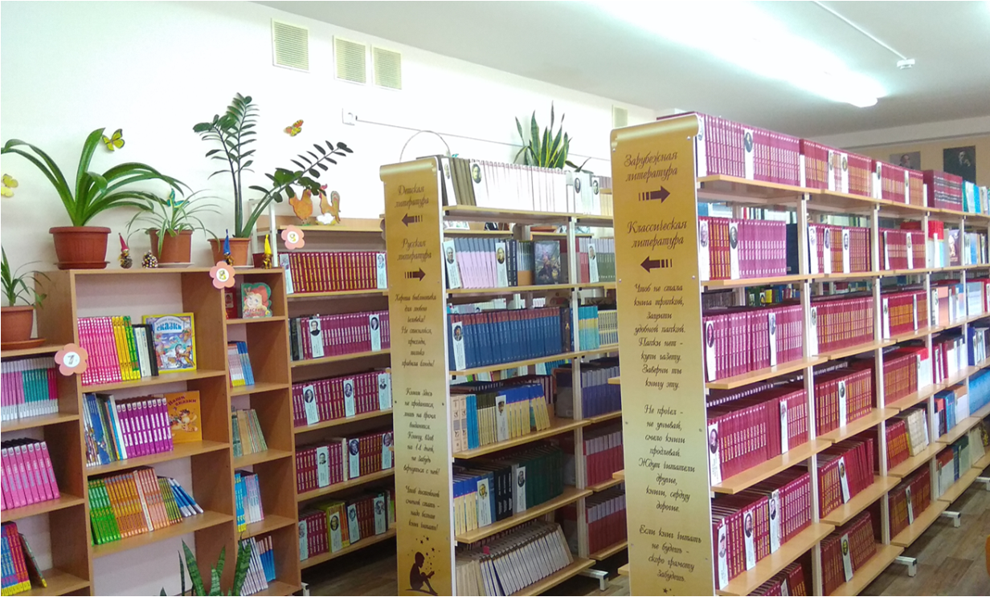
В последние десятилетие остро встала проблема отсутствия интереса детей к чтению …

Slide 3
Одной из причин является сформированное так называемое «клиповое» мышление, когда информация поступает в небольшом объеме,
в ярком оформлении и носит в основном
развлекательный характер

Slide 4
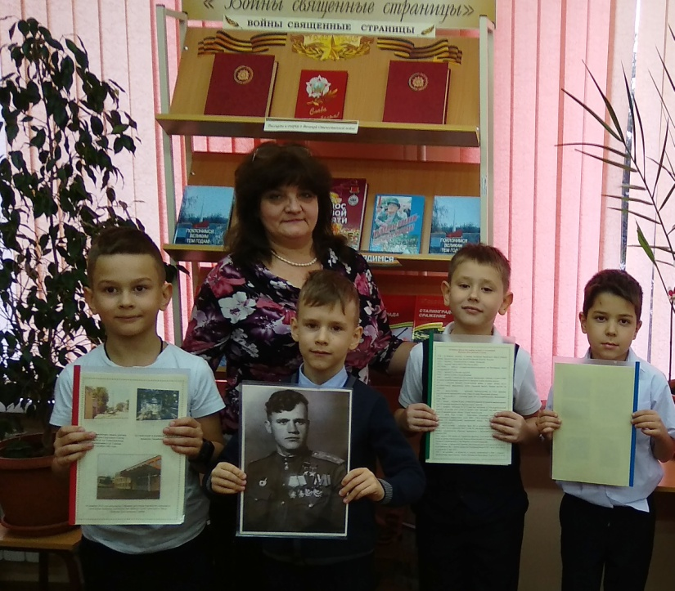
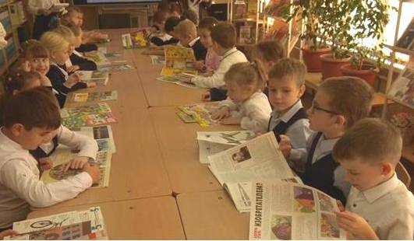
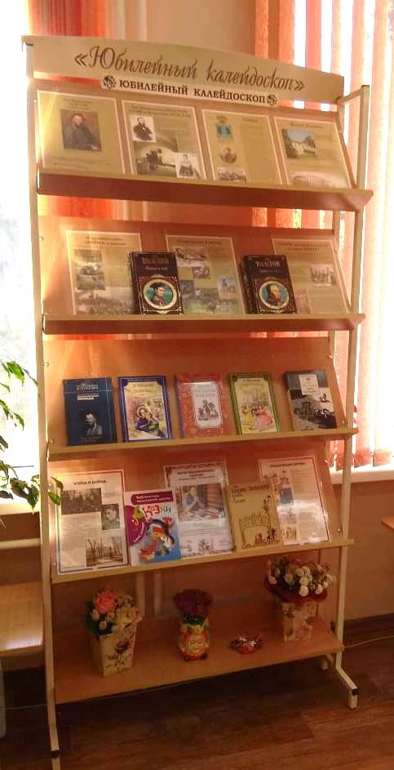
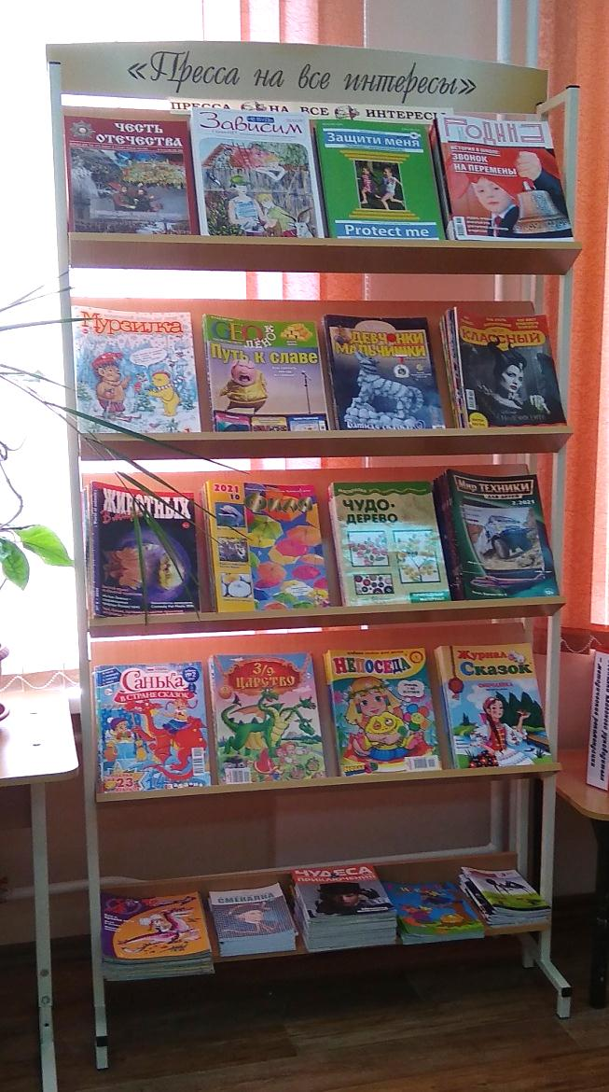
Школьные библиотеки в меру своих сил пытаются решить эту проблему, используя различные ресурсы и методы

Slide 5
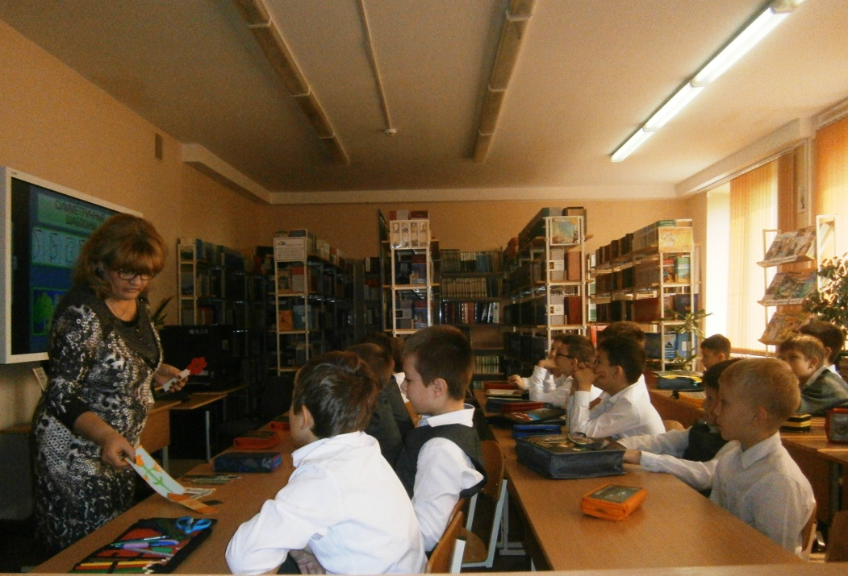
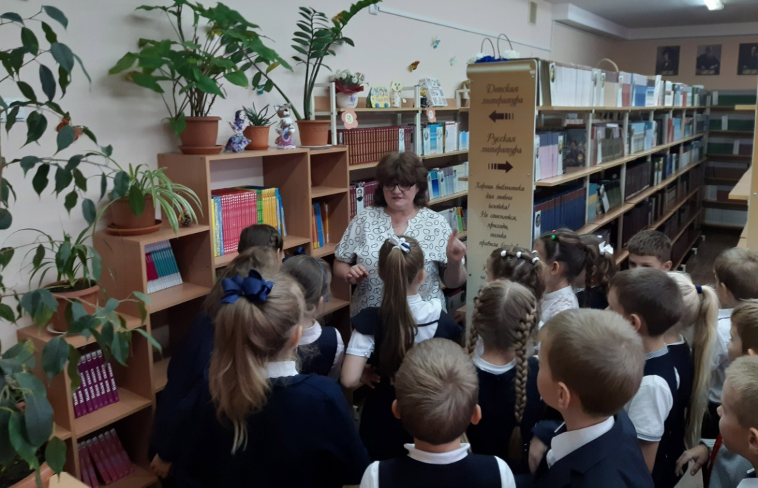
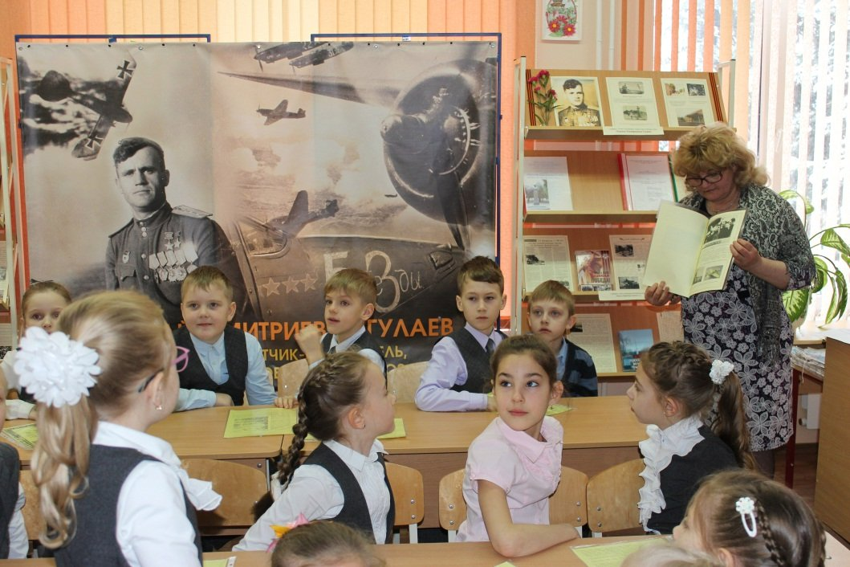
Работники библиотек ищут новые формы проведения мероприятий по привлечению детей к чтению

Slide 6
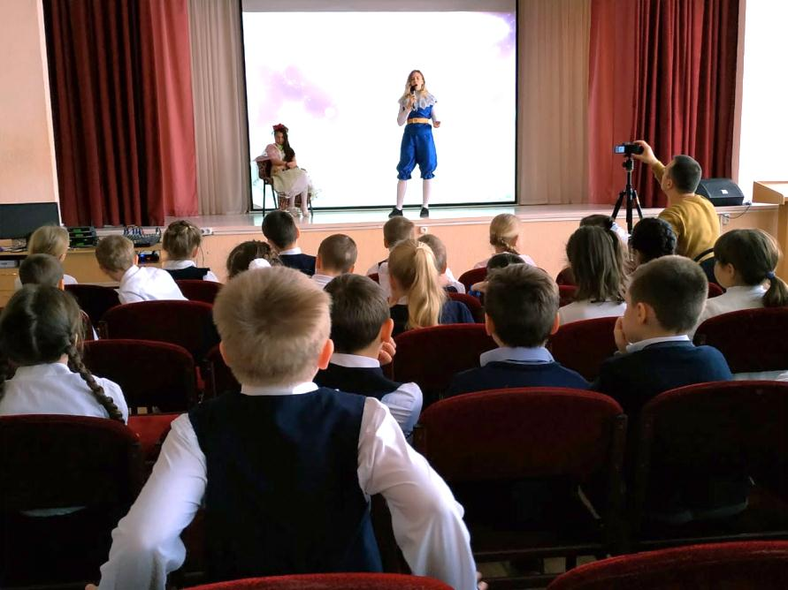
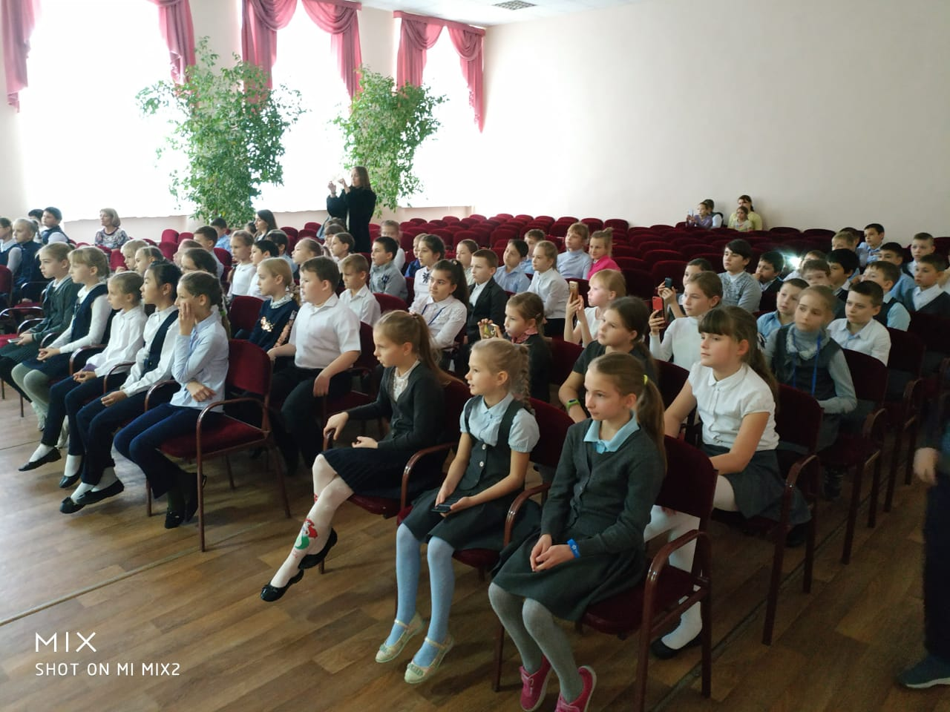
Одной из таких форм является театрализация

Slide 7
При школьной библиотеке работает, и довольно успешно, театральный кружок «Премьера»

Slide 8
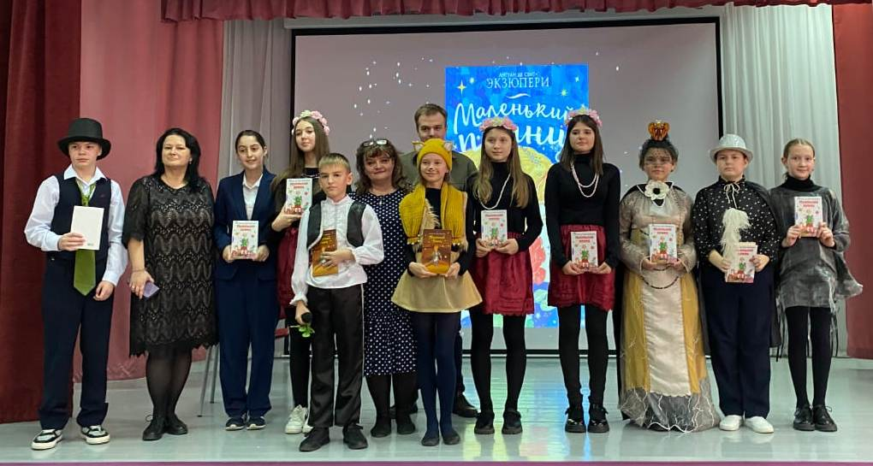
Постановка по мотивам повести Антуана Сент-Экзюпери «Маленький принц»
2023 год

Slide 9
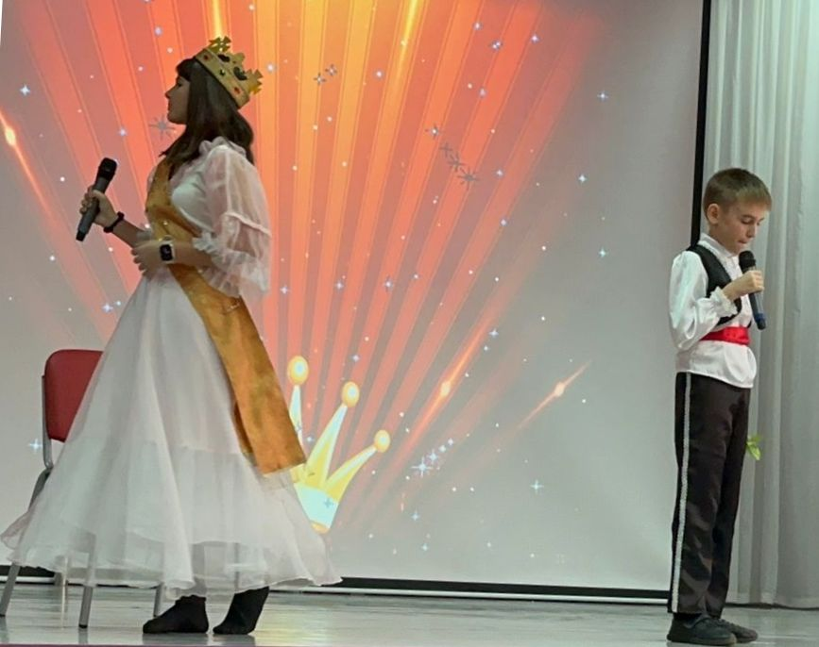
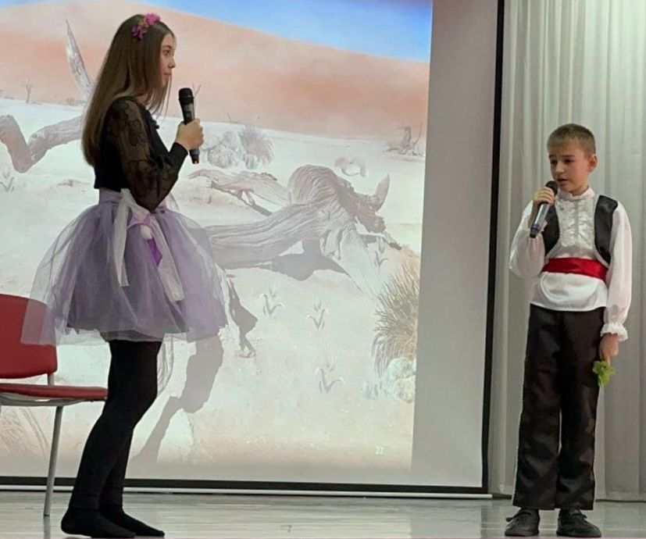
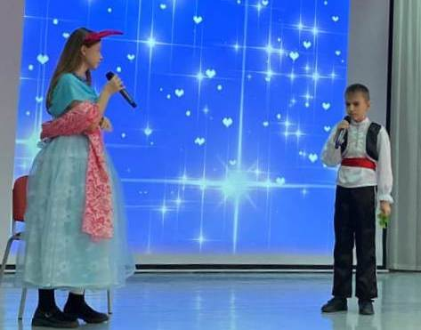
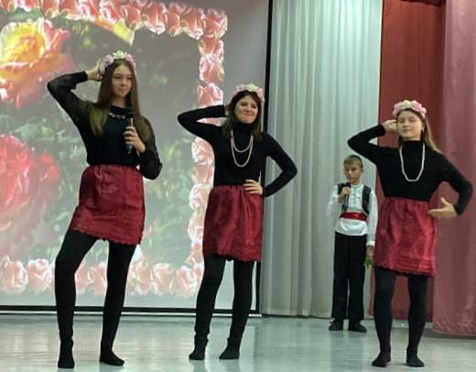
Для спектакля было выбрано несколько сцен, которые были творчески переработаны
В нашем спектакле вместо Короля появилась Королева
В спектакль вводятся персонажи, которые в оригинале произведения только упоминаются. В нашем случае это крохотный, невзрачный цветок о трех лепестках
2023 год
В процессе репетиций изменяется смысловая значимость отдельных персонажей, при этом смысл и идея произведения-оригинала сохраняются
Вместо Честолюбца
появилась Честолюбка

Slide 10
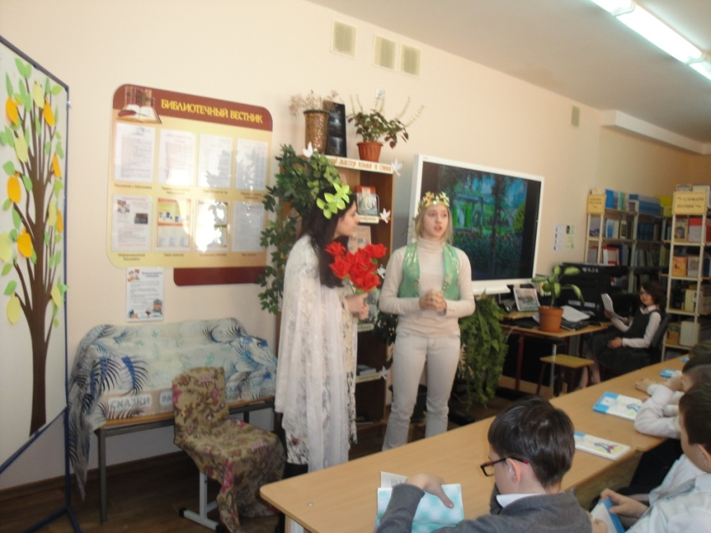
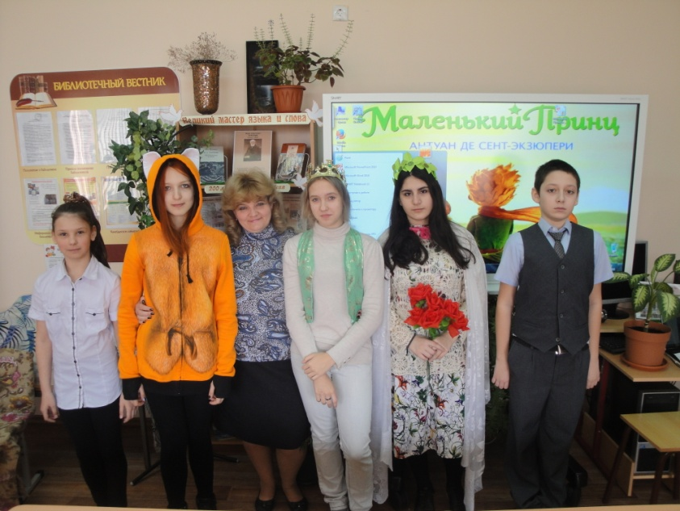
Первое представление спектакля «Маленький принц» было показано для учащихся младших классов в 2017 году

Slide 11
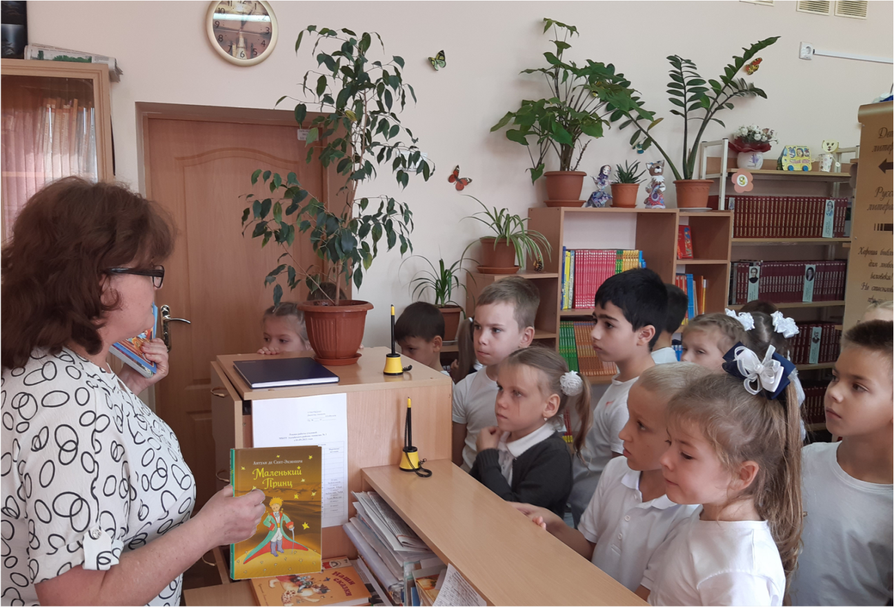
После премьеры спектакля в библиотеку за книгой потянулись юные зрители, желающие узнать, о сценах, которые не вошли в спектакль.

Slide 12
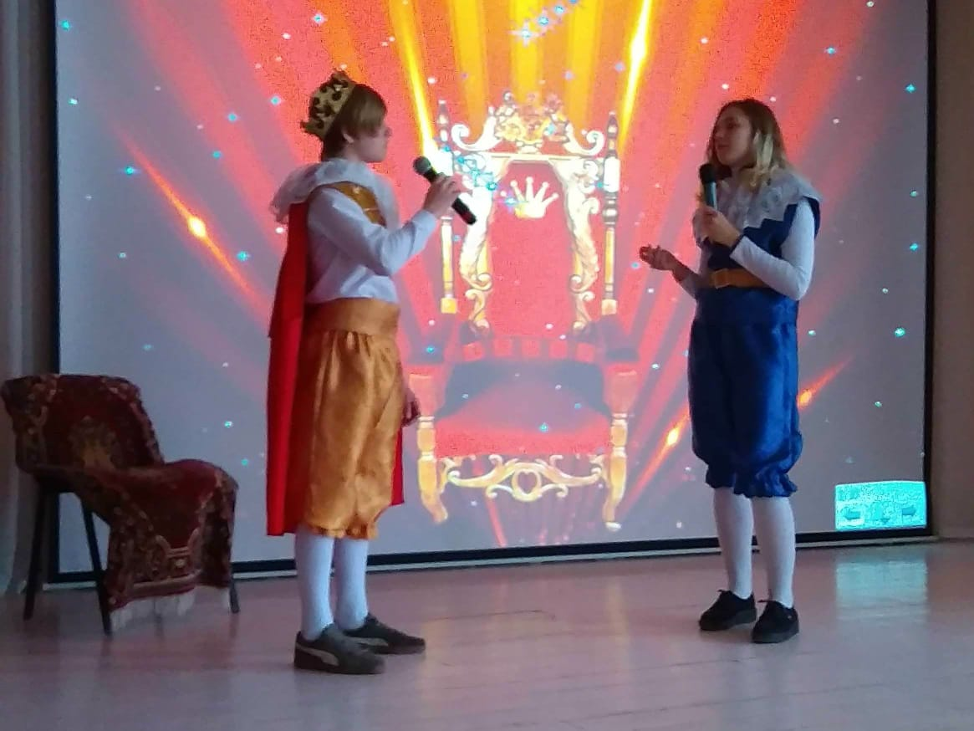
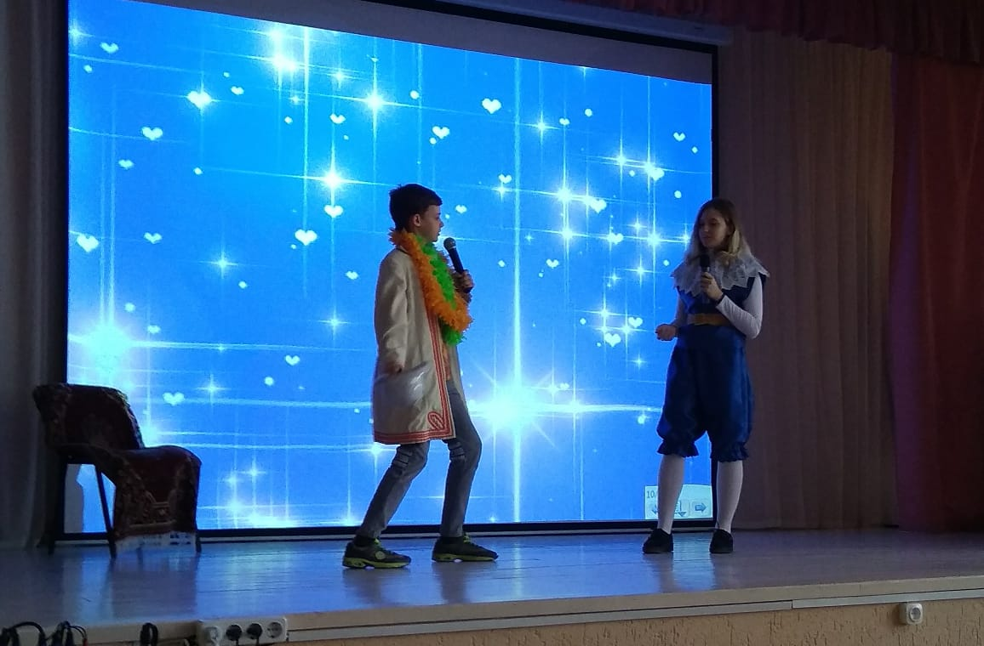
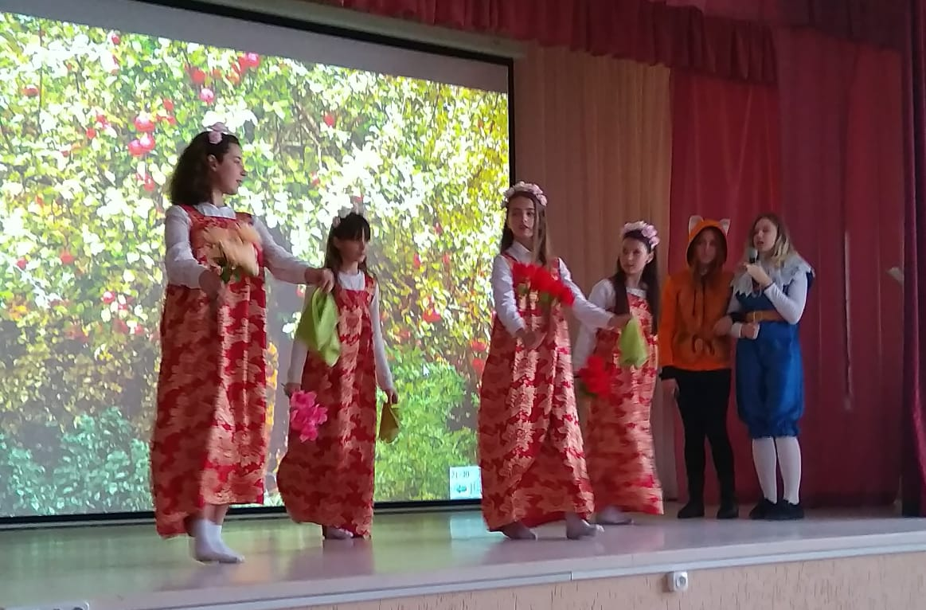
Спектакль «Маленький принц» 2018 год

Slide 13
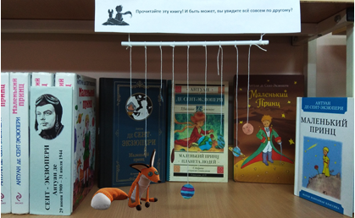
В 2023 году исполняется 80 лет повести «Маленький принц», работники библиотеки оформили тематическую выставку,
посвященную творчеству Экзюпери, что вызвало большой интерес
к произведению и увеличило книговыдачу

Slide 14
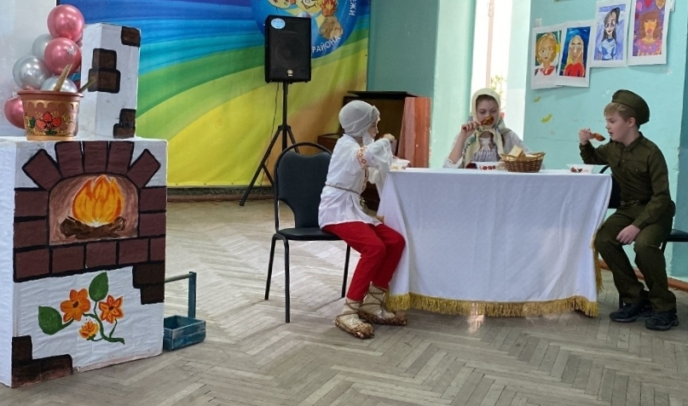
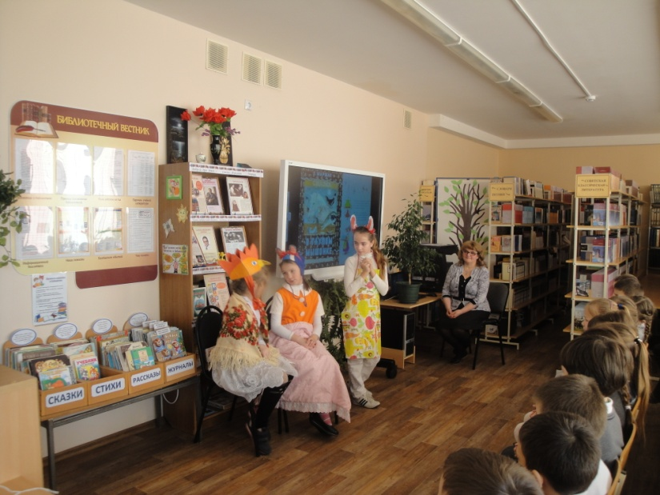
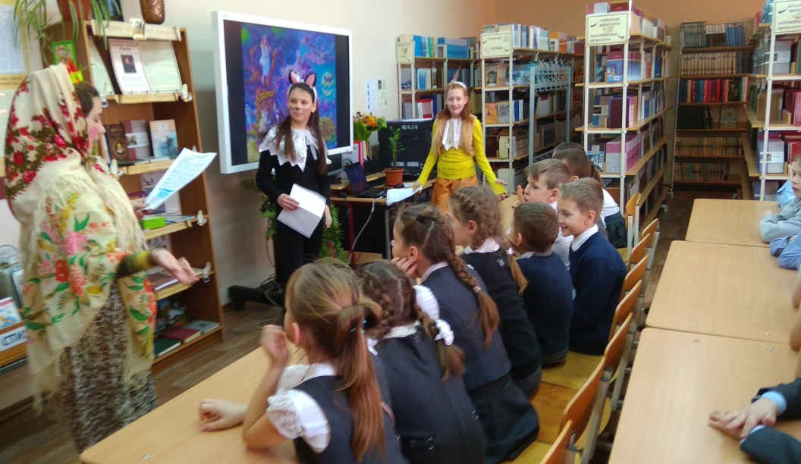
«Маленький принц» - не единственное произведение, которое использовалось в качестве сценария для театральных постановок. Кружком в разные годы были представлены:
«Фантазёры» Н.Н. Носов
«Каша из топора» Сказка
«Сказка о глупом мышонке» С.Я. Маршак
«Сказка о царе Салтане» А.С. Пушкин

Slide 15
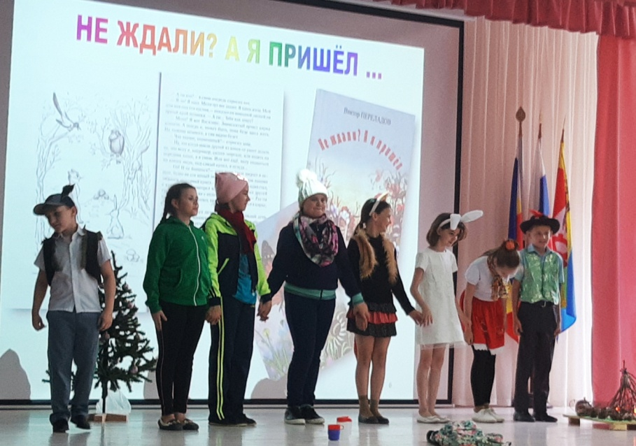
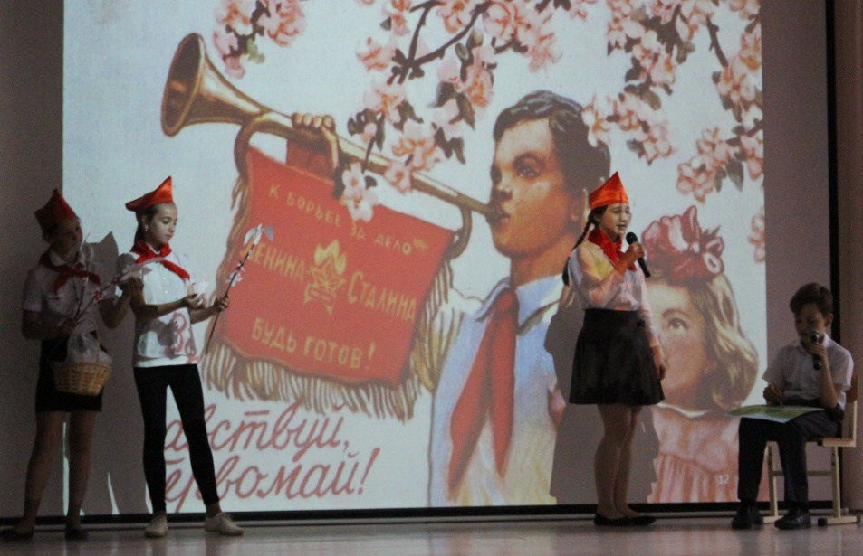
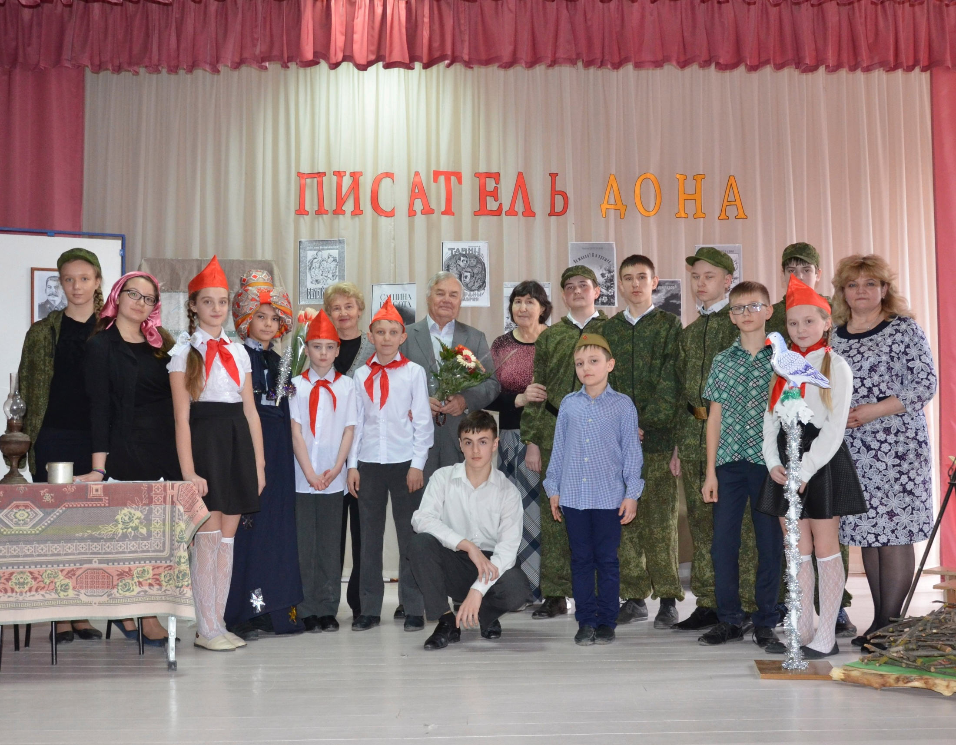
Для постановок были использованы произведения
писателя В.М. Переладова – нашего земляка
«Тайны страны Мурозаврии»
«Не ждали? А я пришёл»
«Белый утёс»

Slide 16
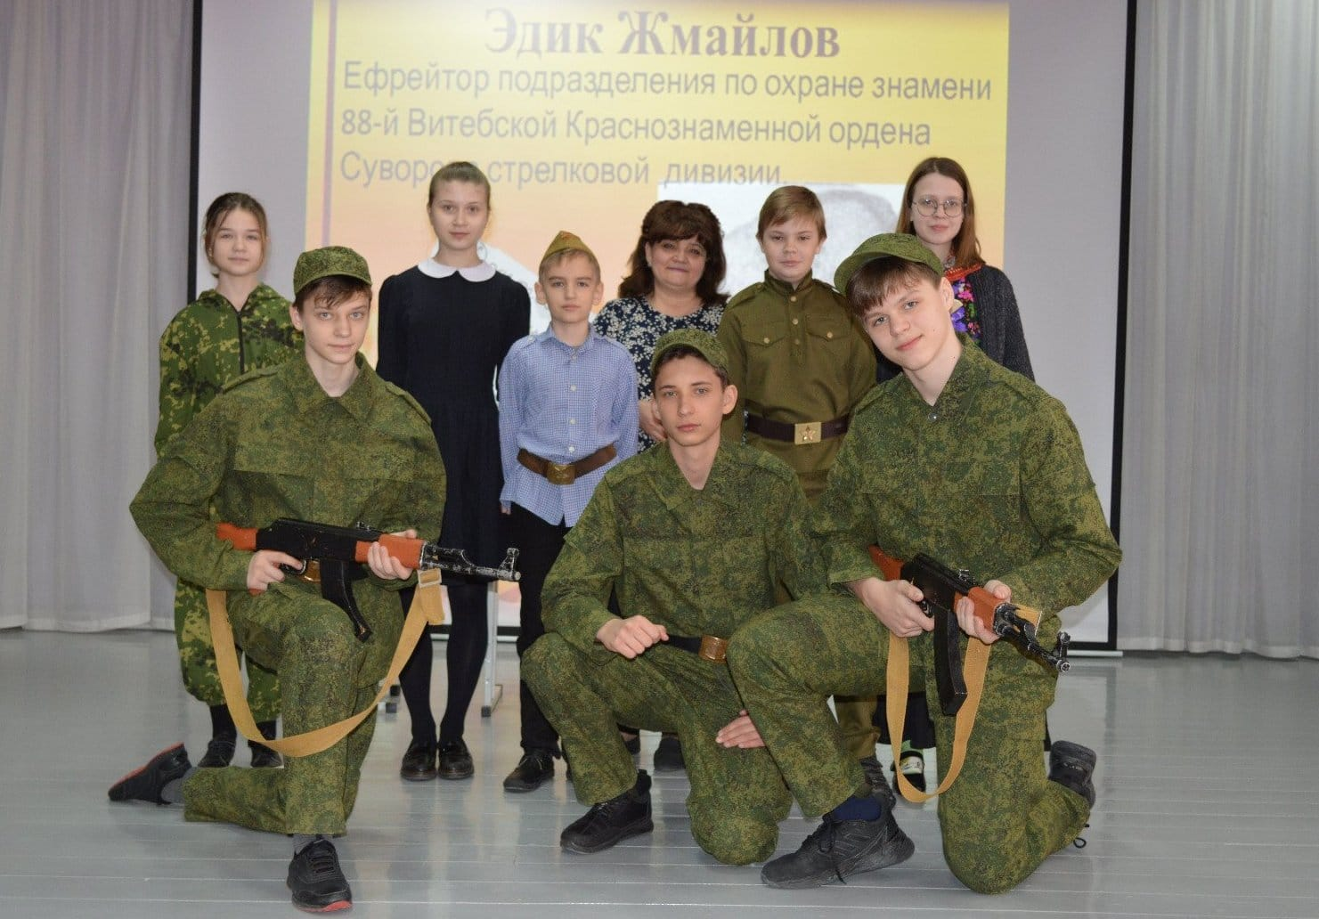
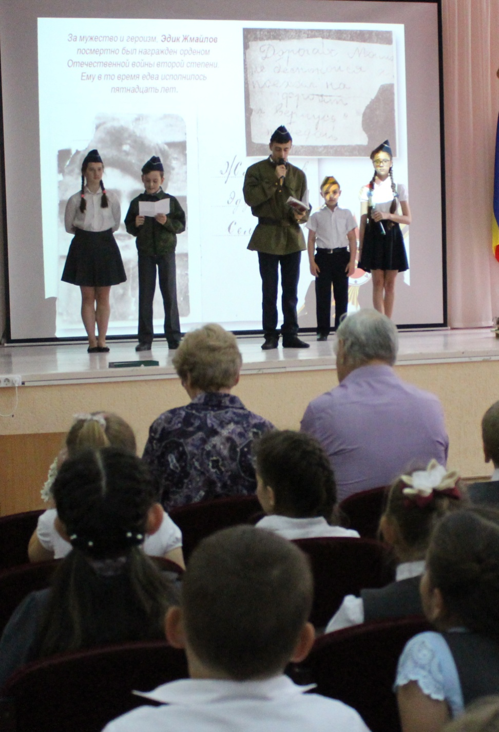
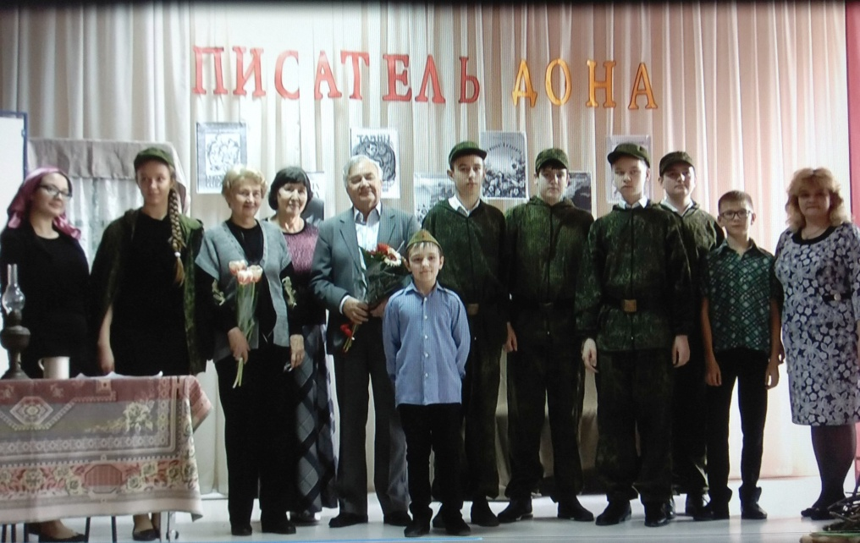
«Мама, я ушёл на фронт»

Slide 17
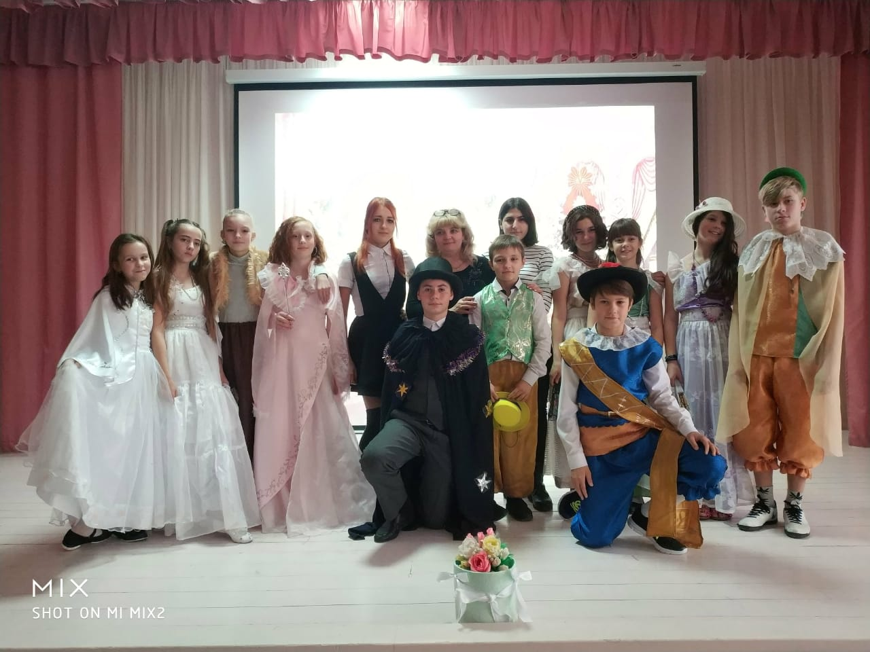
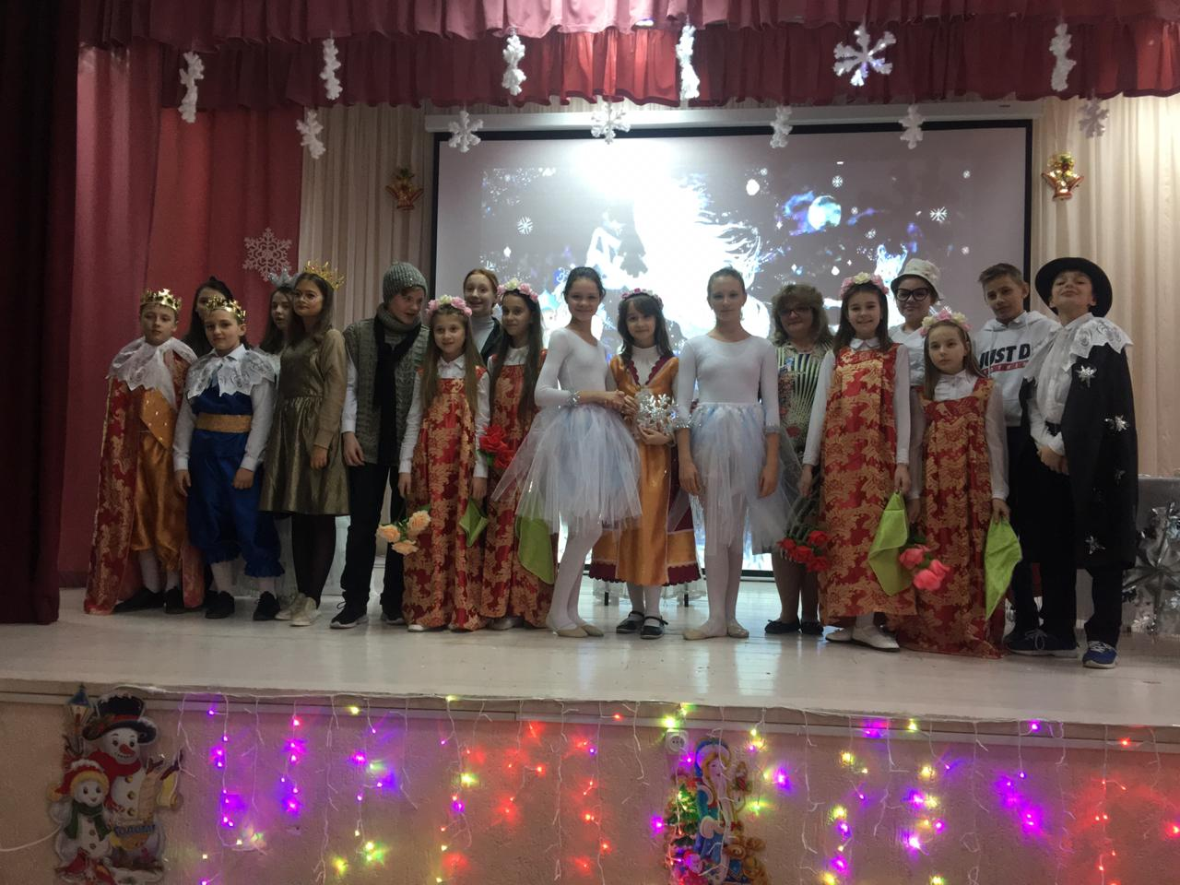
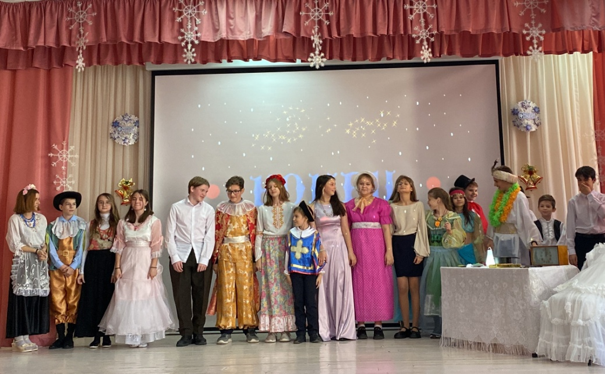
«Золушка» Шарль Перро
«Снежная королева» Х.К. Андерсен
«Девочка Снегурочка» В.И. Даль
«Огниво» Х.К. Андерсен

Slide 18
Библиотека и театр – это замечательное содружество, способное приносить плоды в области развития популизации чтения у детей и подростков

